Slide 1
Ngữ văn 6
CHÀO MỪNG THẦY CÔ VÀ CÁC EM ĐẾN VỚI TIẾT HỌC HÔM NAY
GIÁO VIÊN: PHAN THỊ THẮM
TỔ: VĂN-GDCD

Slide 2
Bài hát
Ngữ văn 6
Dấu chấm hỏi
Cảm xúc của em sau khi nghe bài hát?

Slide 3
Ngữ văn 6
Tiết 79: THỰC HÀNH ĐỌC HIỂU
CÔ BÉ BÁN DIÊM
H.C.An – đéc - xen

Slide 4
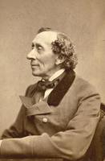
I. TÌM HIỂU CHUNG:
Thảo luận nhóm
Tìm hiểu vài nét tiêu biểu về tác giả và tác phẩm?
Han C. An-đéc-xen

Slide 5
I. TÌM HIỂU CHUNG:
1. Tác giả:
(1805 – 1875)
Nhà văn Đan Mạch
Nổi tiếng thế giới với
những truyện cổ tích
viết cho trẻ em.
H. C. An-đéc-xen

Slide 6
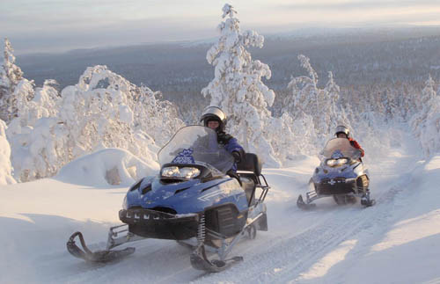
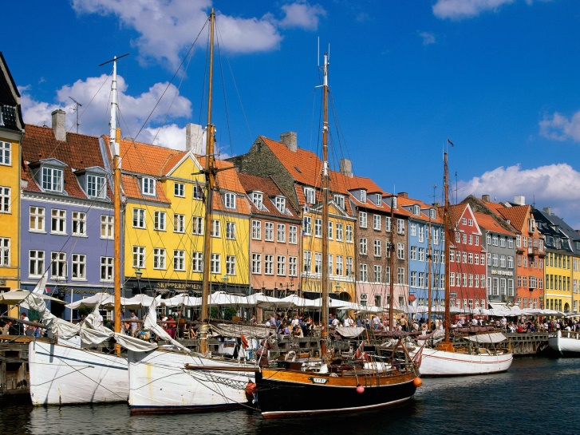
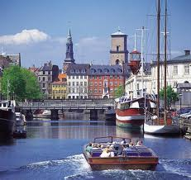

Slide 7
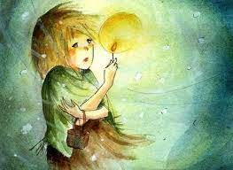
Thể loại:
2. Tác phẩm
Truyện ngắn
Ngôi thứ 3
Ngôi kể:
Tự sự
PTBĐ:
P1:Từ đầu.. tay em cứng đờ ra ra: Hoàn cảnh của cô bé bán diêm
Bố cục
P2: Chà...chà … Thượng đế: Những lần quẹt diêm và mộng tưởng của cô bé
Cô bé bán diêm
P3: Còn lại.
- Cái chết thương tâm của cô bé

Slide 8
Nhìn ảnh đoán tên truyện
1
3
Nàng tiên cá
4
2

Slide 9
VÒNG QUAY
MAY MẮN
9.0
8.0
BIM BIM
10.0
Bút
9.0
Qùa
10.0
QUAY

Slide 10
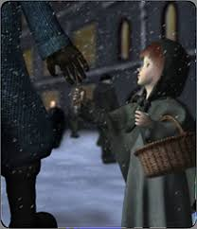
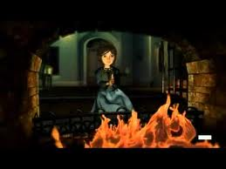
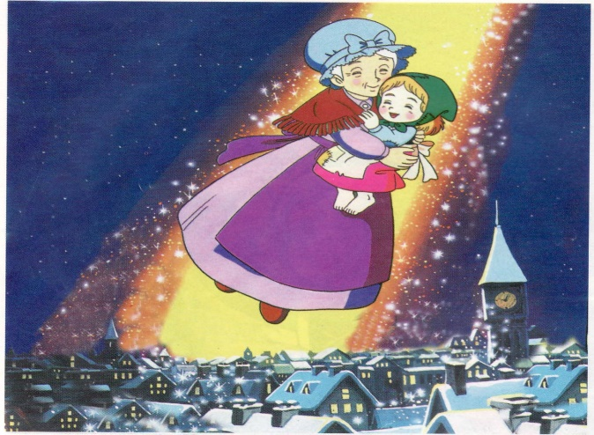
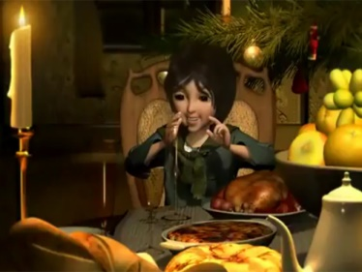
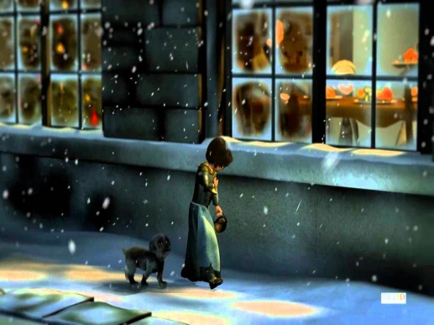
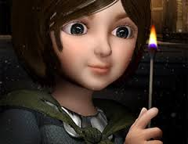
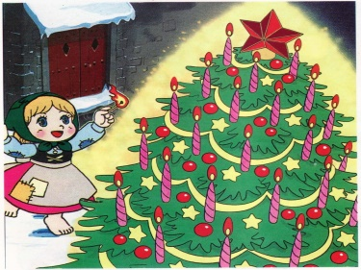
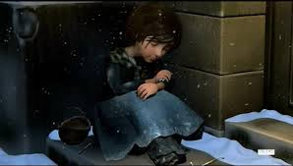
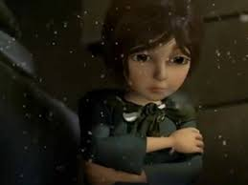
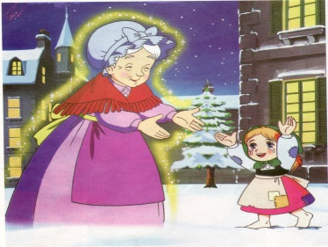
3.Tóm tắt tác phẩm
Tóm tắt tác phẩm bằng lời của em

Slide 11
II. TÌM HIỂU CHI TIẾT
1.Hoàn cảnh của cô bé bán diêm trong đêm giao thừa.

Slide 12
Phiếu học tập số 1
Nhóm 1,2: Cảnh ngộ của cô bé bán diêm? | Nhóm 3,4: Tìm chi tiết miêu tả ngoại hình của cô bé bán diêm:
………………………………….......................................................... …………………………………………………………………………... ………………………………………………………………………….. …………………………………………………………………………. ………………………………………………………………………… | …………………………………………………………………………………… ………………………………………………………………………………….… ………………………………………………………………………………….… ……………………………………………………………………………………. …………………………………………………………………………………….
Nhận xét:

Slide 13
Phiếu học tập số 1
Nhóm 1,2: Cảnh ngộ của cô bé bán diêm? | Nhóm 3,4: Tìm chi tiết miêu tả thời gian, không gian và ngoại hình của cô bé bán diêm?
- Cảnh ngộ + Mồ côi mẹ, gia sản tiêu tán sau khi bà mất + Bố hay đánh đập, chửi rủa em + Em cô đơn, đói rét, tự đi kiếm sống + Sống chui rúc cùng bố trong một xó tối tăm, trên gác xép, sát mái nhà. +Không bán được diêm,không dám về vì sợ bố đánh. | -Thời gian,không gian: +Bán diêm, cô đơn giữa đêm giao thừa +Thời tiết khắc nghiệt - Ngoại hình: + Đầu trần, chân đất, chân đỏ ửng, tím bầm vì rét, tạp dề cũ kĩ. + Dò dẫm trong bóng tối,rét,đói.
=>Thiếu thốn cả vật chất lẫn tinh thần, đáng thương,cần được che chở.

Slide 14
Hãy chia sẻ những câu chuyện em biết về những hoàn cảnh đáng thương trong cuộc sống?

Slide 15
Chia sẻ suy nghĩ của em khi xem bức tranh này?

Slide 16
Cảm ơn
và hẹn gặp lại!

